Slide 1
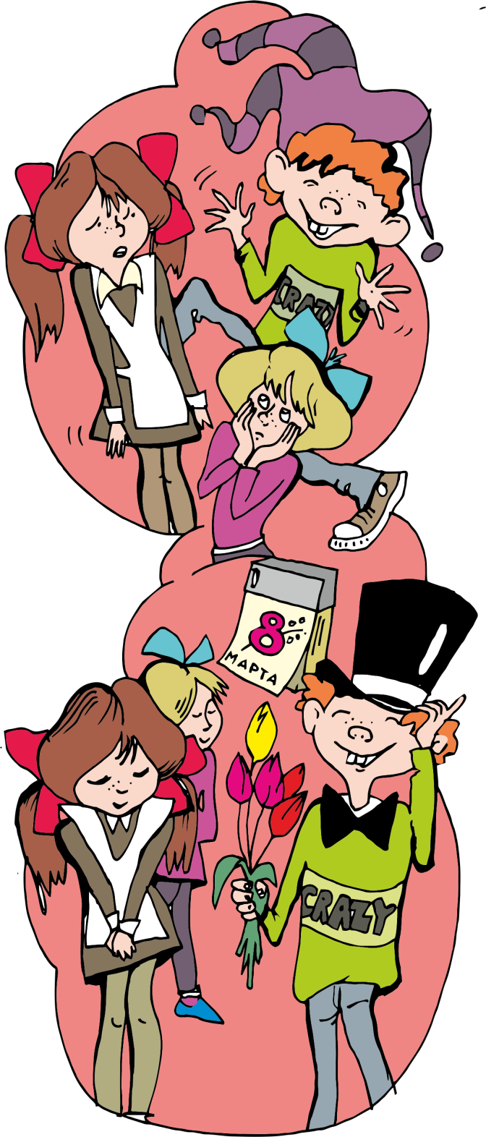
Социализирующие функции семьи:
2. Семья влияет на формирование
психологического пола ребенка.
В первые три года жизни это влияние
определяющее, ибо именно в семье идет
необратимый процесс половой типизации.
На последующих возрастных этапах
семья продолжает играть существенную роль,
помогая или мешая
формированию психологического
пола подростка, юноши, девушки.

Slide 2
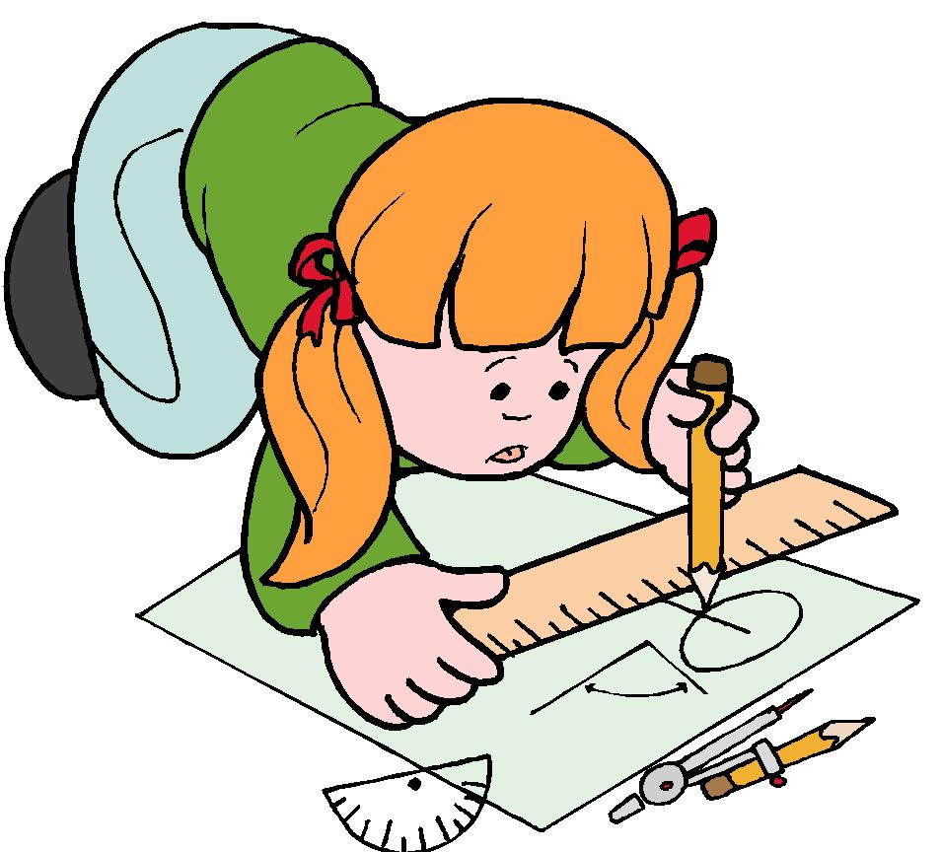
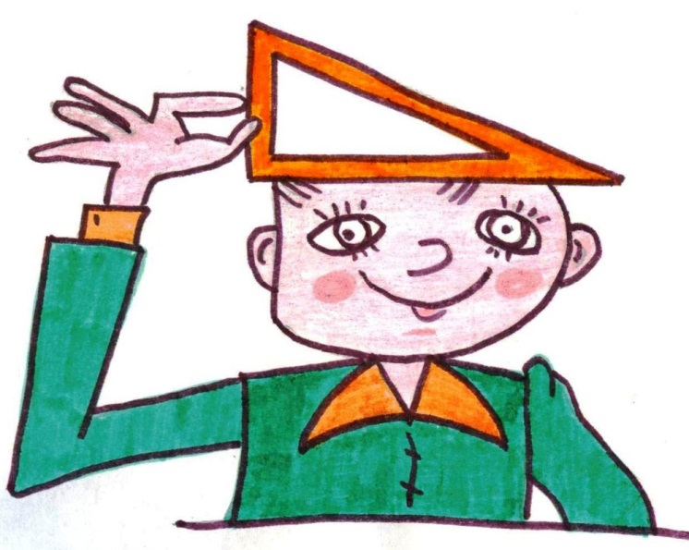
Социализирующие функции семьи:
3. Семья играет ведущую роль в умственном развитии ребенка:
влияет на отношение детей, подростков и юношей к учебе и во многом определяет ее успешность;
образовательный уровень семьи, интересы ее членов сказываются на интеллектуальном развитии,
на стремлении к продолжению
образования и к самообразованию.

Slide 3
Социализирующие функции семьи:
4. Семья имеет важное значение в овладении человеком
социальными нормами.
влияние семьи становится кардинальным, когда речь идет о нормах, определяющих исполнение семейных ролей.
5. В семье формируются
фундаментальные ценностные
ориентации человека.
социальные и межэтнические отношения;
сферы и уровень притязаний;
жизненные устремления;
планы и способы их достижения

Slide 4
Отцовство и его роль в социализации.
Отец – биологическая необходимость,
но и социальная случайность (Маргарет Мид)
Родительское поведение мужчин по своей сути социально:
Отец значительно влияет на половую идентификацию ребенка.
Для мальчиков – пример для подражания.
У мальчиков чрезмерная враждебность
к окружающим возникает как бунт против излишней
зависимости от матери (если нет отца).
У импульсивных порывистых отцов сыновья
часто страдают неврозами,
а излишняя строгость может
спровоцировать у сыновей страхи.

Slide 5
Отцовство и его роль в социализации.
Отец способствует формированию у девочек положительной самооценки.
Если отца нет, то у девочки может сформироваться нереалистическое отношение к лицам мужского пола.
Дети, выросшие без отцов, часто имеют пониженный уровень притязаний, у мальчиков выше уровень тревожности, им сложнее налаживать контакты
со сверстниками.
При отсутствии отца мальчики
часто гипертрофируют свою
маскулинность, проявляя
агрессивность, грубость,
драчливость.

Slide 6
Заключение.
Семья играет большую роль в процессе социального развития человека в связи с тем, что ее одобрение, поддержка, безразличие или осуждение сказываются на притязаниях человека, помогают ему или мешают искать выходы в сложных ситуациях, адаптироваться к изменившимся обстоятельствам его жизни, устоять в меняющихся социальных условиях.
Ценности и атмосфера семьи определяют и то, насколько она становится средой саморазвития и ареной самореализации ее членов, возможные аспекты и способы того и другого.
Какую бы сторону развития ребенка мы ни взяли, всегда окажется, что решающую роль в его эффективности на том или ином возрастном этапе играет семья.

Slide 7
Ребёнок - зеркало семьи;
как в капле воды отражается солнце, так в детях отражается нравственная чистота матери и отца.
В.А.Сухомлинский
БЛАГОДАРЮ ЗА ВНИМАНИЕ!
http://studopedia.net/9_59637_rol-semi-v-sotsializatsii-lichnosti.html
http://www.dgr.ru/psychology/otvety/20
http://murzim.ru/nauka/pedagogika/26658-semya-kak-faktor-socializacii-lichnosti-i-semeynoe-vospitanie.html
http://socialpeded.ru/konspekty-k-ekzamenu-soczialnaya-pedagogika/37-proanalizirujte-semyu-kak-faktor-socializacii-cheloveka-na.htm

